Slide 1
Chapter 4
8259芯片

Slide 2
本章学习目标
1、中断定义，分类，工作原理
2、中断控制芯片8259构成，工作原理
3、8259芯片应用

Slide 3
第一部分 中断
（一）中断的定义以及分类
1、中断的定义：CPU具有响应不可预知事件的能力。

Slide 4
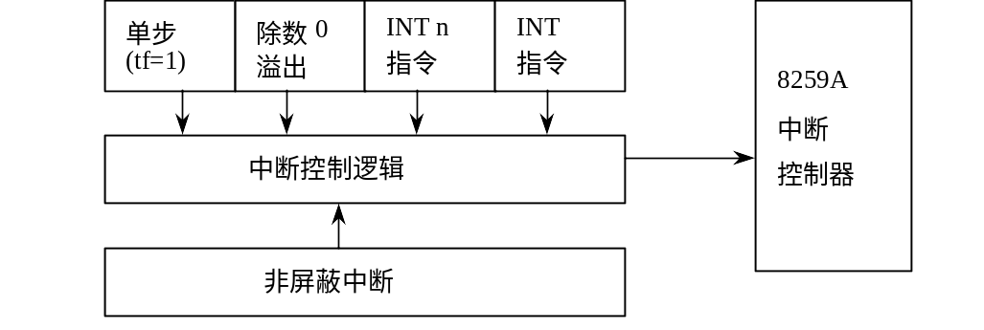
微机系统中的各种中断源

Slide 5
2、中断的类型
◆外部中断（硬中断）：由外部信号引发.
可屏蔽中断
不可屏蔽中断
◆内部中断（陷阱、软中断）：处理器执行中断指令时产生。
INT n
类型0：除法出错
类型1：单步或陷阱
类型3：断点
类型4：溢出
类型5：边界检查

Slide 6
◆异常：在执行一般指令过程中，因检测到不正常情况而产生。
根据引起异常指令的报告形式，对程序连续性的影响分为
三类：
故障：能被纠正的异常。在一条指令执行前或执行过程中
报告。一旦异常处理结束，被中断的指令从新启动。
陷阱：在指令执行后产生，异常处理后，继续执行下一条
指令。
中止：用于报告严重错误，不允许从新启动执行失败的程
序。

Slide 7
（二）中断矢量表和中断类型
1、中断矢量表
2、CPU中断响应时序
3、中断响应的过程

Slide 8

中断向量表

Slide 9
（三）中断请求与排序
1、中断优先级编码排优电路
2、中断优先级链式排队电路

Slide 10
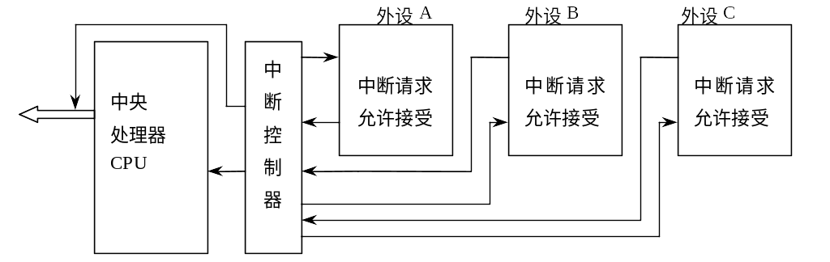
矢量中断优先权的控制系统

Slide 11
第二部分 中断控制器8259A
8259A内部结构逻辑主要由以下三部分组成：
（1）控制逻辑
（2）中断优先权判优及其屏蔽
（3）辅助电路

Slide 12
INTA
INT
D7
控制电路
数据
总线
内部控制逻辑
缓冲
器
初始化命令
命令
操作
D0
内
寄存器组
组
寄存器
部
RD
读写
数
WR
控制
据
A0
逻辑
IR0
总
当前中断服务
中断优先级分
中断请求寄存
线
ISR
PR
IRR
CS
程序
析器
器
SP/EN
IR7
级连
CAS0
缓冲
中断屏蔽寄存
IMR
CAS1
器
比较
CAS2

Slide 13
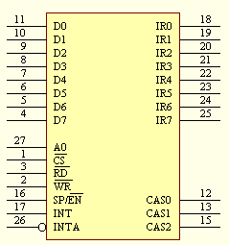
8259A的外部引脚特性

Slide 14
3、8259工作过程
1）从IR0—IR7输入高电平
2）把相应的IRRi=1
3）IMRi如果为1则屏蔽该中断请求，否则响应
4)读IRR的状态，判断优先级，若为多个中断请求，有时可以中断嵌套
5)8259发出int
6)cpu响应该中断，发出两个/INTA

Slide 15
4、8259A的工作方式
1)．中断优先级管理方式
2)．屏蔽中断源的方式
3)．结束中断的方式
4). 连接系统总线方式
5)．中断请求的方式

Slide 16
1)中断优先级管理方式
全嵌套方式（默认方式）
特殊全嵌套方式
优先级自动循环方式
优先级特殊循环方式

Slide 17
2)屏蔽中断源的方式
普通屏蔽方式
特殊屏蔽方式

Slide 18
3)结束中断的方式
自动结束方式（适用于单片、不嵌套方式）
非自动结束方式: （适用于级联系统）
一般的中断结束方式（适用于全嵌套）
特殊的中断结束方式（适用于非全嵌套方式）

Slide 19
4)连接系统总线的方式
缓冲方式
非缓冲方式

Slide 20
5)引入中断请求的方式
边沿触发方式
电平触发方式

Slide 21
6)中断查询方式
硬件查询方式
软件查询方式

Slide 22
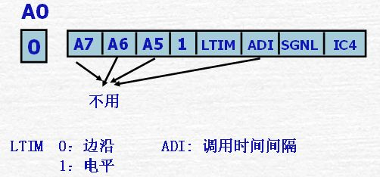
4、8259A的初始化命令字
1）ICW1（芯片控制初始化命令字)

Slide 23

2）ICW2（设置中断类型码的初始化命令字）

Slide 24
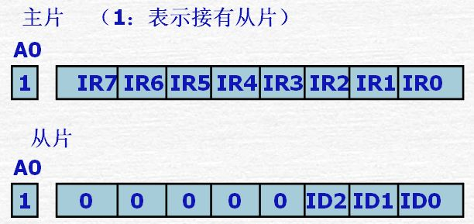
3）ICW3（主片/从片初始化命令字）

Slide 25
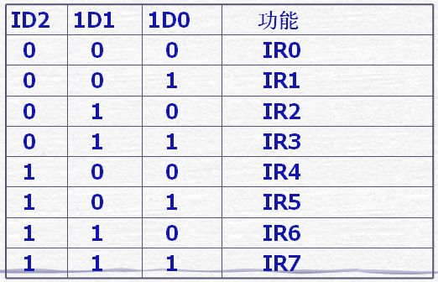
ID2~ID0对应的从片中断请求引脚号

Slide 26
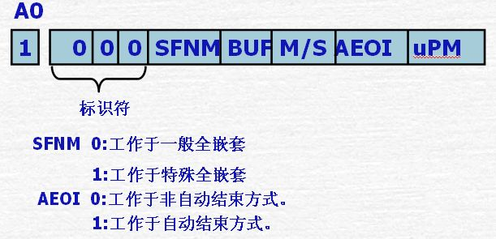
4）ICW4（方式控制初始化命令字）

Slide 27
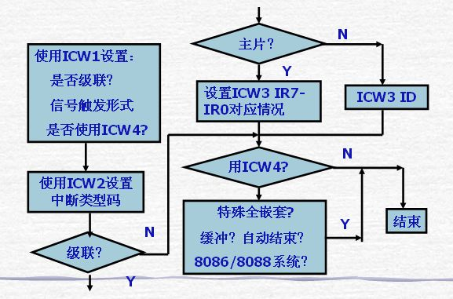
初始化命令设置流程图

Slide 28
初始化命令字设置举例：
MOV AL,13H ; 000 1 0 0 1 1
OUT 80H,AL
MOV AL 18H ; 00011000
OUT 81H,AL
MOV AL,05H; 000 0 0 1 0 1
OUT 81H,AL
XXX 标志 边沿 X SGNL ICW4
标识码 SFNM BUF M/S AEOI uPM

Slide 29
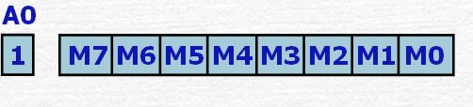
5、操作命令字
1）OCW1（中断屏蔽操作命令字)

Slide 30
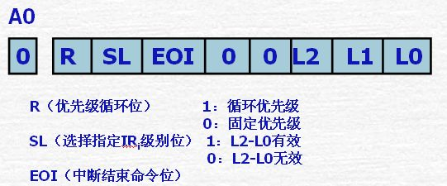
2)OCW2(设置优先权循环方式和中断结束方式）

Slide 31
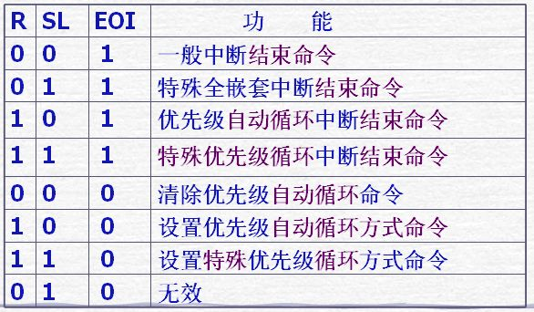
OCW2 的组合控制方式

Slide 32
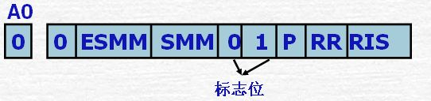
3）OCW3
OCW3主要有三个方面的功能：
控制8259A的中断屏蔽；
设置中断查询方式；
设置读8259A内部寄存器命令；

Slide 33
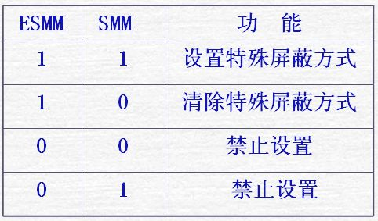

Slide 34
中断标识码的格式
I X X X X W2 W1 W0

Slide 35
例：软件查询方式的使用
0
0 ESMM SMM 0 1 P RR RIS
MOV DX,208H
MOV AL,00001100B
OUT DX,AL
IN AL,DX
TEST AL,80H ;I是否为“1”
JZ END
AND AL,07H

Slide 36
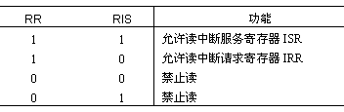
RR和RIS组合控制逻辑

Slide 37
例:IRR ISR寄存器的读取
MOV DX,208H; 读IRR
MOV AL,00001010B;
OUT DX,AL
IN AL,DX ;
MOV DX,208H ;读ISR
MOV AL,00001011B
OUT DX,AL
IN AL,DX
0 S1 S2 0 1 P RR RIS

Slide 38
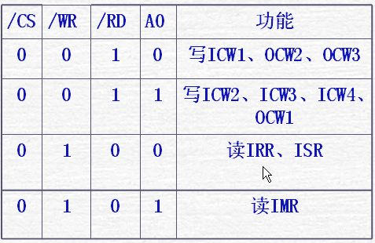
8259A I/O端口地址分配表

Slide 39
中断控制编程应用
要求：
利用8253产生的1秒脉冲作为8259A的中断请求信号，每一秒采集一次开关值，并送LED显示,显示10次后退出。

Slide 40
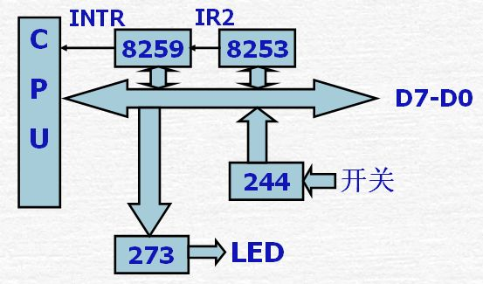

Slide 41
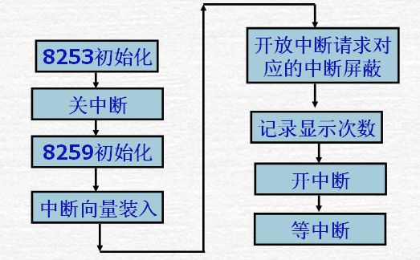
主程序流程图

Slide 42
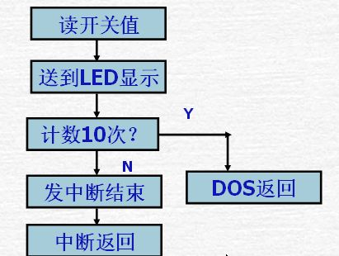
中断处理子程序

Slide 43
START:
CLI
ICW1: MOV DX,200H; 8259A的地址
MOV AL,00010X11B; XXX 1 LTIM ADI SNGL IC4
OUT DX,AL
ICW2: MOV DX,201H;中断类型号
MOV AL, 08H;
OUT DX,AL
ICW4: MOV DX,201H
MOV AL,00000101B;0 0 0 SFMN BUF M/S AEOI UPM
OUT DX,AL

Slide 44
MOV AX,CS; DS:DX MOV AX, SEG INT_PROC
MOV DS,AX ；
MOV DX,OFFSET INT_PROC
MOV AX,250AH; AH=25 写入中断向量
INT 21H

Slide 45
MOV DX,201H
IN AL,DX
AND AL,0FBH ;打开IR2中断屏蔽,OCW1
OUT DX,AL
MOV CX,10
STI; 开中断
LL: JMP LL; 等中断

Slide 46
INT_PROC:
MOV DX,220H
IN AL,DX
MOV DX,221H
OUT DX,AL
LOOP INT_RET
MOV AH,4CH
INT 21H
INT_RET: MOV DX,200H ;OCW2
MOV AL,20H
OUT DX,AL
IRET
CODE ENDS
END START

